Slide 1
Scrapy比較與應用

Slide 2
BeautifulSoup vs Selenium vs Scrapy
BeautifulSoup
適用於靜態網頁的爬取
Selenium
自動化操作網頁上的元素
Scrapy
執行速度較快

Slide 3
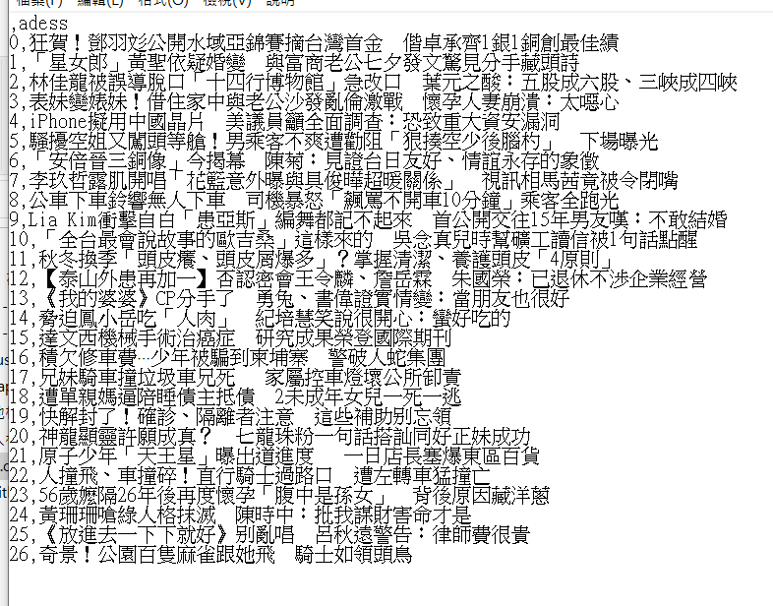
BeautifulSoup

Slide 4
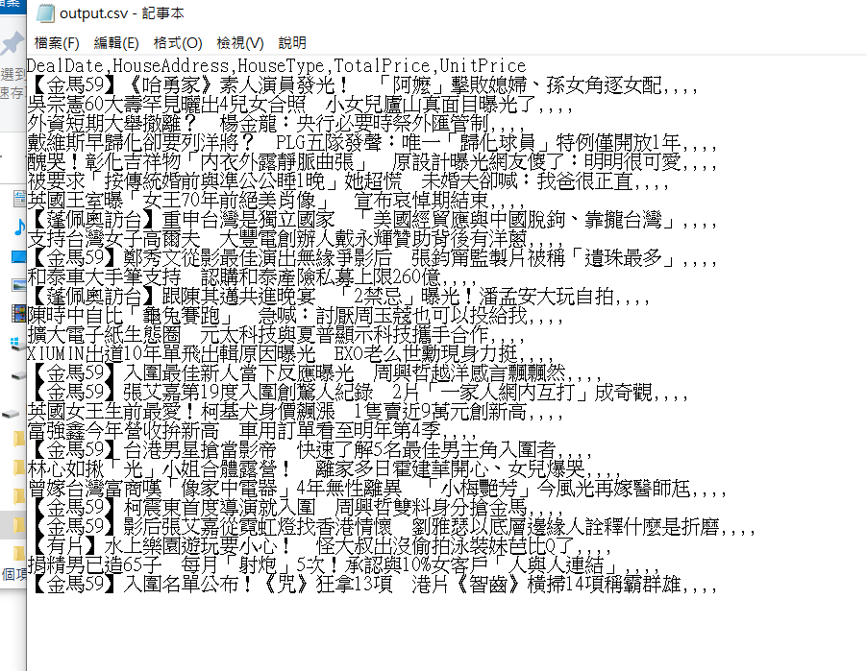
Scrapy

Slide 5
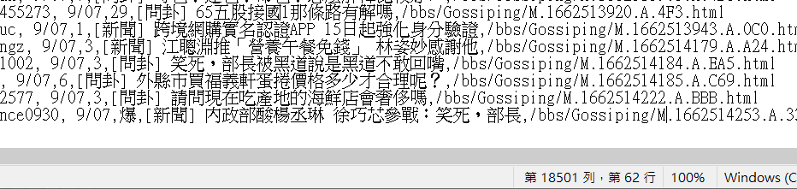
Scrapy PPT爬取

Slide 6
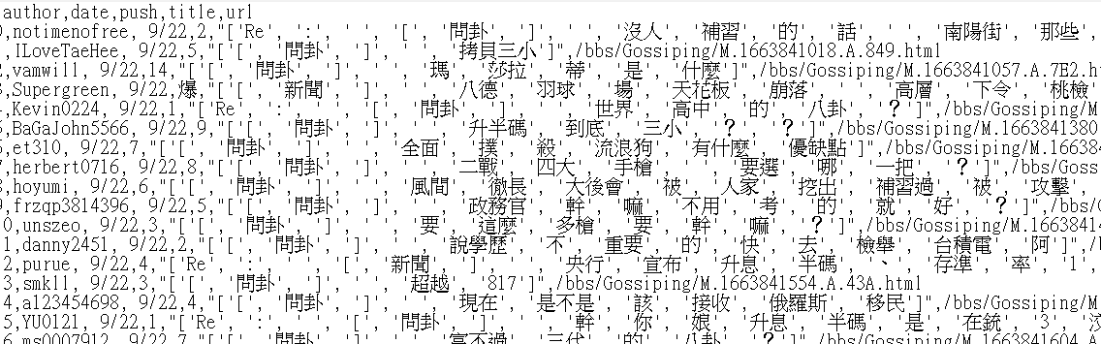
標題分詞

Slide 7
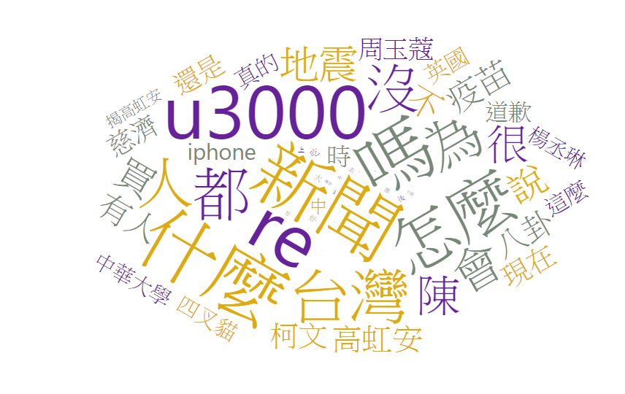
keyword cloud

